Slide 1
BÁO CÁO ĐỒ ÁN · BIG DATA
PageRank trên hệ sinh thái Hadoop
Nghiên cứu so sánh hiệu năng & khả năng mở rộng của các framework trên cùng một thuật toán
Doan Van Hung Cuong FPT University cuongdvh25msa13245@fpt.edu.vn
d = 0.85 · ε = 10⁻³ · Barabási–Albert (m = 3)

Slide 2
NỘI DUNG TRÌNH BÀY
Chúng ta sẽ đi qua sáu phần
01
Bối cảnh & thuật toán PageRank, công thức, dangling node, hội tụ
02
Các cách triển khai 6–8 phiên bản: Core, mrjob, PySpark, Streaming, Java, Pig
03
Phương pháp thực nghiệm Tập dữ liệu, oracle NetworkX, chỉ số đánh giá
04
Kết quả Tính đúng đắn, hội tụ, hiệu năng, bộ nhớ
05
Bài học kỹ thuật Các lỗi xuyên framework & cách khắc phục
06
Kết luận & hướng phát triển Chọn framework nào, hạn chế, công việc tương lai
PageRank · Nghiên cứu so sánh
1

Slide 3
GIỚI THIỆU
PageRank: đơn giản về ý tưởng, phức tạp khi mở rộng
PageRank là gì? Một bước đi ngẫu nhiên có hãm (damped random walk); phân phối dừng của nó cho điểm số mỗi đỉnh.
Vấn đề thực tế
Cùng một thuật toán có thể viết bằng nhiều mô hình lập trình: MapReduce, Hadoop Streaming, Pig, Spark (RDD/DataFrame), mrjob.
Ứng dụng tiêu biểu
Tìm kiếm web (web search)
Hệ gợi ý (recommendation)
Phát hiện gian lận (fraud detection)
Phân tích trích dẫn (citation analysis)
Nhưng hệ quả — độ chính xác, thời gian, bộ nhớ, công sức lập trình — hiếm khi được đo song song trong cùng điều kiện.
PageRank · Nghiên cứu so sánh
2

Slide 4
MỤC TIÊU & ĐÓNG GÓP
Bốn đóng góp chính của đồ án
1
Reference engine
2
Phương pháp kiểm chứng
Engine Python thuần, không phụ thuộc; hỗ trợ PageRank chuẩn / có trọng số / cá nhân hóa, xử lý dangling đúng — làm nguồn chân lý (ground truth).
Chứng minh 6 phiên bản tương đương số học so với oracle độc lập (NetworkX) ở mức ~10⁻⁹.
3
So sánh hiệu năng
4
Catalogue lỗi kỹ thuật
Đo thời gian & khả năng mở rộng đơn nút bằng một harness điều khiển bằng cấu hình, có thể tái lập.
Tổng hợp các lỗi cụ thể khi port thuật toán giữa các framework, kèm nguyên nhân gốc & cách sửa.
PageRank · Nghiên cứu so sánh
3

Slide 5
THUẬT TOÁN
Mô hình “người lướt web ngẫu nhiên”
Với xác suất d → đi theo một liên kết ra của trang hiện tại. Với xác suất 1 − d → “teleport” tới một trang theo phân phối p(u).
Một công thức — ba biến thể
Chuẩn (standard) không trọng số, p đều = 1/N
PRₖ₊₁(u) = (1 − d)·p(u) + d · Σ v→u w(v,u)/W(v) · PRₖ(v) + d · p(u) · Σ v∈D PRₖ(v)
Có trọng số (weighted) w là trọng số cạnh
Cá nhân hóa (personalized) p là vector xác suất bất kỳ
PageRank · Nghiên cứu so sánh
4

Slide 6
CHI TIẾT QUAN TRỌNG
Dangling node & tính tự chuẩn hóa
Dangling node (không có liên kết ra)
Tính tự chuẩn hóa (self-normalization)
Làm rò rỉ khối xác suất (probability mass) khỏi hệ. Khắc phục: tái phân phối khối lượng của chúng qua phân phối teleport p(u), giữ Σ PR(u) = 1.
Tổng khối lượng tuân theo:
Sₖ₊₁ = (1 − d) + d · Sₖ ⟹ S = 1
Tổng luôn hội tụ về 1 bất kể vector khởi tạo. Nhờ vậy bản Java có thể khởi tạo rank = 1.0 thay vì 1/N mà vẫn hội tụ đúng.
PageRank · Nghiên cứu so sánh
5

Slide 7
TIÊU CHÍ DỪNG
Hội tụ & độ phức tạp tính toán
Δₖ < ε
ε = 10⁻³
O(|E|)
Lặp đến khi sai khác L1 giữa hai vòng nhỏ hơn ngưỡng ε
Ngưỡng hội tụ mặc định dùng cho mọi phiên bản
Chi phí mỗi vòng lặp tỉ lệ với số cạnh của đồ thị
Δₖ = Σu | PRₖ(u) − PRₖ₋₁(u) | — với đồ thị minh họa, thuật toán hội tụ sau 13 vòng lặp.
PageRank · Nghiên cứu so sánh
6

Slide 8
NỀN TẢNG
Các mô hình thực thi được khảo sát
MapReduce
Hadoop Streaming
Apache Pig
Map phân phối rank theo liên kết ra; Reduce gộp đóng góp đến. Mẫu thiết kế kinh điển (Lin & Dyer).
Đưa mô hình MapReduce ra cho chương trình bất kỳ qua stdin/stdout.
Pig Latin: kịch bản dataflow quan hệ, biên dịch xuống MapReduce.
Apache Spark
Python mrjob
Tập trung
Giữ tập làm việc trong bộ nhớ qua các vòng lặp (RDD); DataFrame thêm tối ưu Catalyst.
Bọc MapReduce cho Python; chạy inline / local / Hadoop.
Khảo sát các framework đa dụng mà đội data thường vận hành — không phải engine chuyên đồ thị.
PageRank · Nghiên cứu so sánh
7

Slide 9
CÁC CÁCH TRIỂN KHAI
Tám phiên bản — cùng một thuật toán
Phiên bản | Mô hình / API | Phụ thuộc | Dangling mass | Runtime đích
Core (Python) | Lặp trong bộ nhớ | Không | Tái phân phối (đúng) | Đơn nút
mrjob (core) | Reference engine | mrjob | Tái phân phối (đúng) | Đơn nút
mrjob (MapReduce) | MapReduce 1 lượt | mrjob | Bỏ qua | Local / Hadoop
PySpark RDD | Biến đổi RDD | PySpark, JVM | Tái phân phối (đúng) | Spark cluster
PySpark DataFrame | Quan hệ / Catalyst | PySpark, JVM | Tái phân phối (đúng) | Spark cluster
Hadoop Streaming | MapReduce qua stdio | Hadoop | Bỏ qua | Hadoop cluster
Java MapReduce | Hadoop MapReduce API | Hadoop, JVM | Bỏ qua | Hadoop cluster
Apache Pig | Pig Latin dataflow | Pig, Hadoop | Bỏ qua | Hadoop cluster
Họ Python (Core, mrjob-core, PySpark) tái phân phối dangling mass → đúng cho mọi đồ thị. Họ JVM/Hadoop 1-lượt bỏ dangling mass → đúng khi mọi đỉnh đều có liên kết ra.
PageRank · Nghiên cứu so sánh
8

Slide 10
CHI TIẾT TRIỂN KHAI (1/2)
Họ Python — chính xác cho mọi đồ thị
Reference engine
1
Module Python thuần hiện thực trực tiếp công thức, đủ 3 biến thể, trả về lịch sử hội tụ, có CLI. Là oracle, được kiểm chứng lại bằng networkx.pagerank.
mrjob
2
Hai nhánh: nhánh core gọi reference engine (chính xác); nhánh MapReduce chạy job 1-lượt thật — mapper phát bản ghi cấu trúc + đóng góp rank, reducer áp dụng công thức.
PySpark (RDD & DataFrame)
3
RDD: join adjacency với vector rank mỗi vòng, reduce theo key. DataFrame: diễn đạt quan hệ để Catalyst tối ưu. Cả hai tái phân phối dangling mass và cắt lineage mỗi vòng.
PageRank · Nghiên cứu so sánh
9

Slide 11
CHI TIẾT TRIỂN KHAI (2/2)
Họ JVM / Hadoop & thiết kế dangling-mass
Hadoop Streaming
1
Initializer phát trạng thái mỗi đỉnh; mapper & reducer Python cho 1 vòng; driver shell nối init | map | sort | reduce, kèm chế độ mô phỏng cục bộ để kiểm thử.
Java MapReduce
2
Driver 3 giai đoạn (khởi tạo đồ thị, cập nhật lặp, sắp xếp giảm dần); dùng Hadoop counters theo dõi Δ (L1). Khởi tạo rank = 1.0 (nhờ tự chuẩn hóa).
Apache Pig
3
Ba kịch bản Pig Latin (init, iterate, sort) diễn đạt cùng dataflow theo kiểu khai báo.
Tái phân phối dangling mass toàn cục trong một lượt MapReduce cần thêm bước gộp/broadcast — để dành cho công việc tương lai.
PageRank · Nghiên cứu so sánh
10

Slide 12
PHƯƠNG PHÁP THỰC NGHIỆM
Tập dữ liệu, oracle, chỉ số & môi trường
Tập dữ liệu
Ground truth & chỉ số
Môi trường & tái lập
Đồ thị có hướng Barabási–Albert (m = 3, seed cố định) — phân phối bậc lũy thừa, giống web/MXH
N ∈ {10³, 5×10³, 10⁴, 5×10⁴} (tới 1.7×10⁵ cạnh)
Đồ thị 10 đỉnh & đồ thị có dangling để kiểm tra tính đúng
Oracle độc lập: networkx.pagerank (SciPy), tol = 10⁻¹²
Sai số tuyệt đối lớn nhất mỗi đỉnh; Δ (L1) mỗi vòng; số vòng hội tụ
Thời gian chạy (wall-clock) & bộ nhớ đỉnh (peak RSS)
Container Linux đơn nút (Ubuntu 22.04, CPython 3.10); mỗi cấu hình chạy 3 lần (mean ± std)
Harness điều khiển bằng cấu hình, tự bỏ qua framework thiếu runtime
Docker + CI build/test/lint mỗi commit; mọi số liệu là đo thật
PageRank · Nghiên cứu so sánh
11

Slide 13
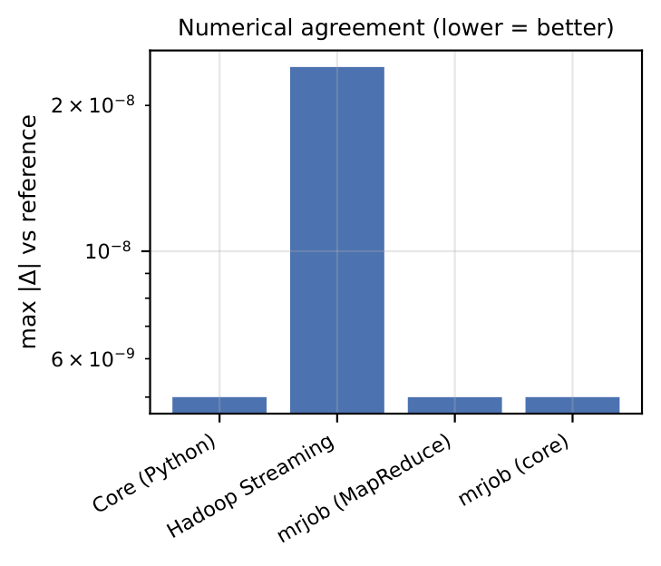
KẾT QUẢ (1/4)
Tính đúng đắn: tương đương số học
So sánh | max |Δ|
Core vs NetworkX — chuẩn | 2.6 × 10⁻¹²
Core vs NetworkX — cá nhân hóa | 1.9 × 10⁻¹²
Core vs NetworkX — có trọng số | 2.9 × 10⁻¹²
Core vs NetworkX — đồ thị 10³ | 2.5 × 10⁻¹²
Core vs NetworkX — dangling | 3.5 × 10⁻¹³
mrjob (core/MR) vs Core | 5.0 × 10⁻⁹
Hadoop Streaming vs Core | 2.4 × 10⁻⁸
Core khớp NetworkX ở mức 10⁻¹². Các bản phân tán khớp Core ở mức 10⁻⁹–10⁻⁸ — đúng bằng sàn do lưu rank với 8 chữ số thập phân.
PageRank · Nghiên cứu so sánh
12

Slide 14
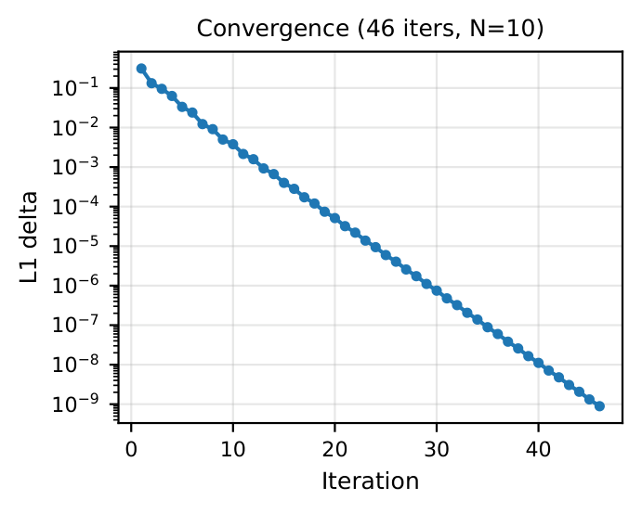
KẾT QUẢ (2/4)
Hội tụ: Δ (L1) giảm đơn điệu
Giảm đơn điệu Sai khác L1 giữa hai vòng liên tiếp giảm đều theo từng bước lặp.
1
Vượt ngưỡng tại vòng 13 Trên đồ thị minh họa, Δ cắt ε = 10⁻³ ở vòng lặp thứ 13.
2
Chi phí mỗi vòng O(|E|) Mọi phiên bản đều cùng độ phức tạp tiệm cận — khác biệt nằm ở hằng số.
3
PageRank · Nghiên cứu so sánh
13

Slide 15
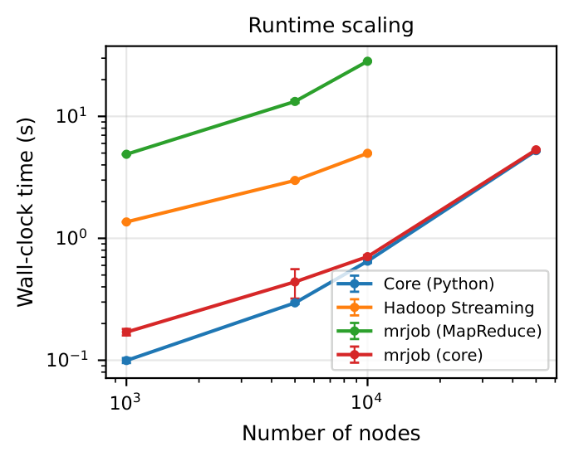
KẾT QUẢ (3/4)
Hiệu năng đơn nút (30 vòng lặp)
 | N=10³ | N=5×10³ | N=10⁴
Core (Python) | 0.10 / 13.4 | 0.30 / 18.4 | 0.65 / 24.6
mrjob (core) | 0.17 / 24.2 | 0.44 / 29.3 | 0.71 / 35.4
mrjob (MapReduce) | 4.89 / 29.7 | 13.26 / 39.9 | 28.32 / 52.0
Hadoop Streaming | 1.36 / 9.5 | 2.98 / 11.7 | 4.98 / 13.8
Mỗi ô = thời gian (s) / bộ nhớ đỉnh (MB); engine in-memory mở rộng tới 5×10⁴ nút
Engine in-memory nhanh nhất. mrjob-core overhead giảm dần (1.7×→≈1×); Hadoop Streaming chậm ~8–14×; bản mrjob MapReduce thật chậm ~44–49× vì spawn một job mới mỗi vòng lặp.
PageRank · Nghiên cứu so sánh
14

Slide 16
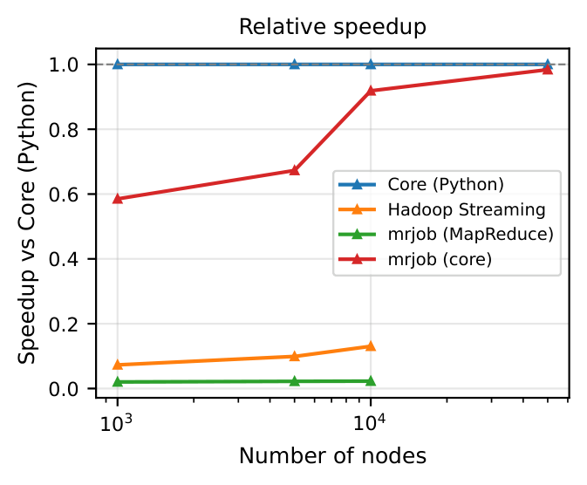
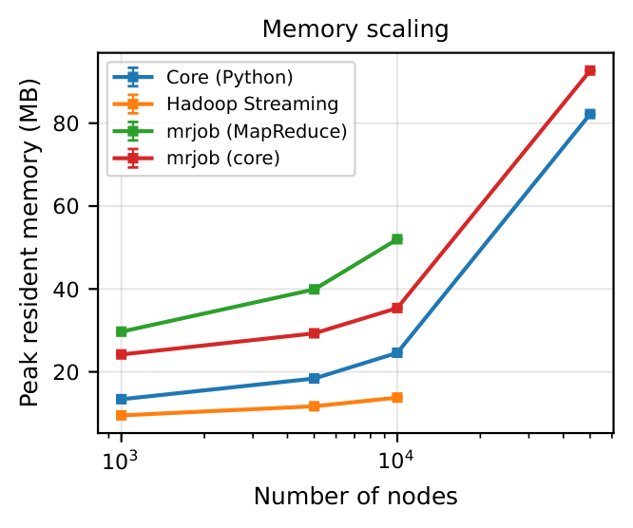
KẾT QUẢ (4/4)
Speedup & bộ nhớ — đánh đổi thời gian–bộ nhớ
Speedup so với Core (Python): < 1 nghĩa là chậm hơn — overhead framework chi phối ở cỡ đơn nút.
Bộ nhớ đỉnh: Hadoop Streaming nhỏ nhất — đổi thời gian lấy footprint nhỏ (streaming thay vì giữ toàn đồ thị).
PageRank · Nghiên cứu so sánh
15

Slide 17
THẢO LUẬN
Bốn bài học kỹ thuật xuyên framework
1
Lineage của Spark phải bị cắt
2
Đường dẫn file:// tường minh
Self-join mỗi vòng làm query plan phình vô hạn → driver hết heap khi chỉ đang dựng plan. Cache không đủ; dùng localCheckpoint() để materialize & cắt lineage.
Spark phân giải đường dẫn tương đối theo HDFS thay vì đĩa cục bộ → phát URI file:// rõ ràng cho path không có scheme.
3
RDD.localCheckpoint() trả None
4
mrjob phụ thuộc distutils
Khác với DataFrame: nó đánh dấu RDD tại chỗ. Gán lại biến → tạo dataset null một cách âm thầm.
distutils bị bỏ ở Python 3.12 → test harness phải phát hiện & skip trên trình thông dịch mới.
Không lỗi nào là lỗi thuật toán — nhưng mỗi lỗi đều có thể âm thầm làm sai kết quả hoặc sập job trong sản xuất.
PageRank · Nghiên cứu so sánh
16

Slide 18
KHUYẾN NGHỊ
Chọn framework nào?
Đồ thị vừa bộ nhớ
Nguyên tắc chủ đạo
Hiện thực in-memory đơn giản & nhanh nhất. Framework phân tán chỉ được biện minh bởi khối lượng dữ liệu, khả năng chịu lỗi và tích hợp cluster — không phải tốc độ đơn nút.
“Kiểm chứng trước, so sánh sau.”
Khi cần phân tán
Chỉ so sánh hiệu năng giữa các phiên bản đã được chứng minh tương đương số học. Cùng O(|E|)/vòng nên khác biệt là hằng số — và hằng số đó phụ thuộc framework.
DataFrame API — ngắn gọn nhất, hưởng lợi Catalyst.
RDD API — kiểm soát tường minh nhất.
MapReduce / Streaming / Pig — khi Hadoop đã là chuẩn vận hành.
PageRank · Nghiên cứu so sánh
17

Slide 19
ĐÁNH GIÁ TRUNG THỰC
Hạn chế & hướng phát triển
Hạn chế
Hướng phát triển
So sánh hiệu năng ở mức đơn nút → đo overhead framework, chưa đo khả năng mở rộng phân tán.
PySpark, Java, Pig đã được kiểm chứng đúng đắn nhưng chưa đo ở quy mô cluster trong báo cáo này.
Họ JVM/Streaming 1-lượt bỏ dangling mass (chỉ đúng khi mọi đỉnh có liên kết ra).
Nghiên cứu đa nút trên đồ thị 10⁶–10⁷ cạnh (vd. SNAP), báo cáo strong/weak scaling cho Spark.
Tái phân phối dangling mass trong job JVM/Streaming 1-lượt qua bước gộp toàn cục.
Thêm Topic-Sensitive PageRank.
So sánh với engine vertex-centric như GraphX.
PageRank · Nghiên cứu so sánh
18

Slide 20
KẾT LUẬN
Validate first, then compare
Nghiên cứu so sánh một-codebase, neo bởi reference engine + oracle NetworkX độc lập.
Sáu phiên bản tương đương số học tới mức sàn output (~10⁻⁸–10⁻⁹).
Engine in-memory thắng ở cỡ vừa bộ nhớ; framework phân tán thêm chi phí, chỉ hoàn vốn ở quy mô lớn.
Đóng góp thêm: catalogue lỗi kỹ thuật xuyên framework + harness mở rộng được tới cluster.
Cảm ơn — Xin mời câu hỏi (Q&A) Doan Van Hung Cuong · cuongdvh25msa13245@fpt.edu.vn

